Slide 1
ХМАРНІ ТЕХНОЛОГІЇ ВСТУП

Slide 2
Історія хмарних технологій
До 70-х - 80-х років відносять перші ідеї, які побічно торкалися того, що згодом і стало хмарними обчисленнями. Але все таки датою відліку сучасної історії cloud computing став 2006 рік, коли компанія Amazon, яка вже на той момент була однією з найбільших, презентувала свою інфраструктуру веб-сервісів, яка була здатна забезпечити користувачеві не лише хостинг, а й надати віддалені обчислювальні потужності клієнтові
Хмарні технології – це можливість безлічі фізичних серверів бути єдиним обчислювальним середовищем. В цілому, сервіси хмарних обчислень є додатками, доступ до яких забезпечується через Інтернет за допомогою браузера або інших мережевих застосувань, наприклад, FTP-клієнта.

Slide 3
Історія хмарних технологій
Активне використання терміну починається приблизно з 2006 року. Точну дату вказати складно – науковці мають з цього приводу різні точки зору. Л. Черняк вказує, що вперше сам термін «хмара» в своєму виступі використав Ерік Шмідт і спробував описово дати означення.
Ніколас Карр дещо розширив цей термін, проводячи аналогію в першу чергу між хмарними технологіями та електричними мережами.
Ця ідея настільки сподобалась науковцям, що хмарні технології почали порівнювати з п’ятою комунальною послугою.
В Україні термін «хмарні технології» починають вживати с 2008 року, але під хмарою в той час розуміли безкоштовні хостинги поштових служб для студентів та викладачів. Усі інші інструменти, які зазвичай пропонують для використання в хмарі, були відсутні через недостатність інформації та брак навичок використання.

Slide 4
ВИЗНАЧЕННЯ
За визначенням NIST: National Institute of Standards and Technology, під хмарними обчисленнями (Cloud Computing) розуміють модель зручного мережного доступу до загального фонду обчислювальних ресурсів (наприклад, мереж, серверів, файлів даних, програмного забезпечення та послуг), які можуть бути швидко надані при умові мінімальних управлінських зусиль та взаємодії з постачальником.
Хмарні обчислення (cloud computing) - це технологія розподіленої обробки даних в якій комп'ютерні ресурси і потужності надаються користувачеві як Інтернет-сервіс, тобто робочий майданчик на віддаленому сервері. Наприклад, якщо користувач працює з електронною поштою на сайті-сервісі (наприклад, gmail), який цю пошту дозволяє використовувати чи обробка зображення в браузері через сервіс Picasa, то це є використання хмарного сервісу.

Slide 5
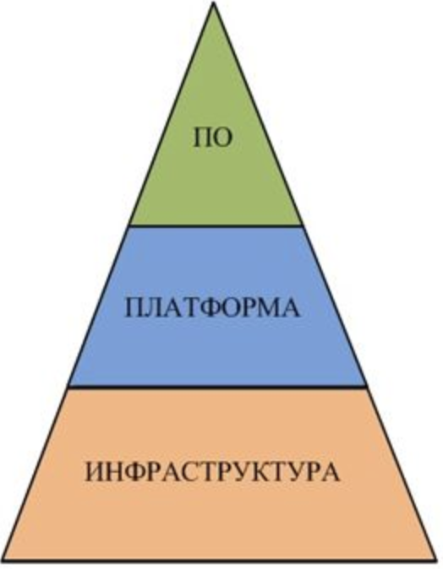
Піраміда хмарних технологій
Основа піраміди «інфраструктура» - це набір фізичних пристроїв (сервери, тверді диски тощо), над нею надбудовується «платформа» - набір послуг і верхівка - програмне забезпечення, що доступне за запитом користувачів.
Хмарні обчислення - це певний базис-вектор, отриманий в результаті синтезу цілого ряду технологій і підходів.
Терміни «хмарні технології» / «хмарний сервіс», з їх загальноприйнятим графічним представленням, у вигляді «хмарок», тільки плутає користувачів, насправді їх структуру, можна легко зрозуміти, якщо уявити її у вигляді піраміди.

Slide 6
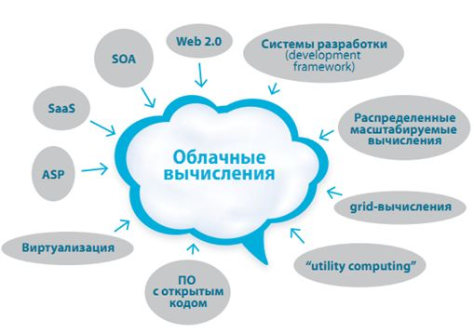
Характеристики хмарних технологій
Нині хмарний сервіс включає три основні характеристики, які відрізняють його від звичайного сервісу:
- режим "ресурси за запитом";
- еластичність;
- незалежність від елементів управління інфраструктурою.
Хмарні обчислення - це певний базис-вектор, отриманий в результаті синтезу цілого ряду технологій і підходів.
Національним інститутом стандартів і технологій США зафіксовані наступні обов'язкові характеристики хмарних обчислень:
Самообслуговування на вимогу (англ. self service on demand), споживач самостійно визначає і змінює обчислювальні потреби, такі як серверний час, швидкості доступу і обробки даних, об'єм даних, що зберігаються, без взаємодії з представником постачальника послуг.

Slide 7
Характеристики хмарних технологій
Універсальний доступ по мережі, послуги доступні споживачам по мережі передачі даних незалежно від використовуваного термінального пристрою.
Об'єднання ресурсів (англ. resource pooling), постачальник послуг об'єднує ресурси для обслуговування великої кількості споживачів в єдиний пул для динамічного перерозподілу потужностей між споживачами в умовах постійної зміни попиту на потужності; при цьому споживачі контролюють тільки основні параметри послуги (наприклад, об'єм даних, швидкість доступу), але фактичний розподіл ресурсів, що надається споживачеві, здійснює постачальник (в деяких випадках споживачі все-таки можуть управляти деякими фізичними параметрами перерозподілу, наприклад, вказувати бажаний центр обробки даних з міркувань географічної близькості).
Еластичність, послуги можуть бути надані, розширені, звужені в будь-який момент часу, без додаткових витрат на взаємодію з постачальником, як правило, в автоматичному режимі.
Облік споживання, постачальник послуг автоматично обчислює спожиті ресурси на певному рівні абстракції (наприклад, об'єм даних, що зберігаються, пропускна спроможність, кількість користувачів, кількість транзакцій), і на основі цих даних оцінює об'єм наданих споживачам послуг.

Slide 8
Хмарні моделі використання сервісів
На думку співробітників групи досліджень хмарних технологій NIST P.Mell та T. Grance, можна виокремити наступні загальні характерні властивості хмарної моделі використання сервісів [45]:
масовість (великі масштаби) застосування;
гомогенність (однорідність) інфраструктури;
віртуалізація додатків; стійкість (надійність) виконання обчислень;
дешеве програмне забезпечення;
географічна необмеженість використання;
сервісна орієнтованість;
передові технології безпеки.
Зокрема, уніфікована інфраструктура зберігання даних, що є невід’ємною особливістю будови хмарної архітектури ІКТ середовища, спрямована на комплексне зберігання даних і управління значними їх масивами. Основною визначальною рисою цієї архітектури, завдяки якій досягається можливість уніфікації і однорідності її будови, є віртуалізація додатків.

Slide 9
Віртуалізація
Віртуалізація додатків (організація доступу до програмного забезпечення) — технологія використання та постачання програмного забезпечення (програмних рішень) без встановлення його на персональному комп’ютері користувача.
Опрацювання і зберігання даних відбувається у центрі зберігання даних (ЦОД), а для користувача робота з хмарними додатками нічим не відрізняється від роботи з програмним забезпеченням, встановленим на його робочому місці.
Характерні особливості уніфікованої архітектури зберігання даних:
підтримка в одній системі різних протоколів зберігання даних (FC, NFS, FcoE, CIFS, iSCSI);
охоплення різних функцій зберігання даних у межах одного пристрою (зберігання, захист, резервне копіювання, відновлення);
розширення, модифікування простору зберігання даних, без припинення виконання звичних операцій (не перериваючи процесу функціонування);

Slide 10
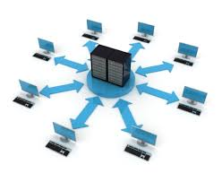
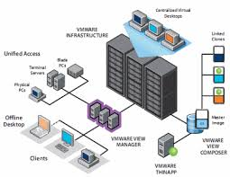
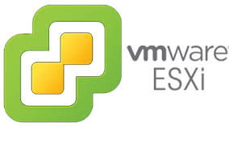
Віртуалізація
об’єднання даних у стандартний пул, яким можна керувати через мережу, причому управління відбувається за допомогою стандартного пакета програмного забезпечення;
використання даних для різноманітного спектру додатків, причому області зберігання для різноманітних додатків не обов’язково відділені одні від одних, що дає можливість більш економного витрачання обчислювальних потужностей (віртуалізація зберігання даних).

Slide 11
Послуги, що надаються хмарними системами
Все, що стосується Сloud сomputing (далі СС), зазвичай прийнято називати aaS - «as a Service», тобто «як сервіс», або «у вигляді сервісу».
На даний час концепція передбачає надання наступних типів послуг своїм користувачам:
Storage-as-a-Service («зберігання як сервіс»)
Найпростіший з СС-сервісів, що представляє собою дисковий простір на вимогу. Послуга Storage-as-a-Service дає можливість зберігати дані в зовнішньому сховище, в «хмарі». Для користувача воно буде виглядати, як додатковий логічний диск або папка. Сервіс є базовим для інших, оскільки входить до складу практично кожного з них. Прикладом може служити Google Drive та інші схожі сервіси.
Database-as-a-Service («база даних як сервіс»)
Послуга більше для сервісів, бо надає можливість працювати з базами даних, подібно так, як СУБД було встановлено на локальному ресурсі. В цьому випадку значно легше розділяти проекти між різними виконавцями та заощадити на комп'ютерному обладнанні та ліцензіях, необхідних для грамотного використання СУБД в великій чи середньої організації.

Slide 12
Послуги, що надаються хмарними системами
Information-as-a-Service («інформація як сервіс»)
Дає можливість віддалено використовувати будь-які види інформації, яка може змінюватися щохвилини або навіть щомиті.
Process-as-a-Service («управління процесом як сервіс»)
Віддалений ресурс, який може зв'язати воєдино кілька ресурсів (таких як послуги або дані, що містяться в межах однієї «хмари» або інших доступних «хмар»), для створення єдиного бізнес-процесу.
Application-as-a-Service («додаток як сервіс»)
Також називається, Software-as-a-Service («ПЗ як сервіс»). Позиціонується як «програмне забезпечення на вимогу», яке розгорнуто на віддалених серверах і кожен користувач може отримувати до нього доступ за допомогою Інтернету, причому всі питання оновлення та ліцензій на дане забезпечення регулюється постачальником даної послуги. Оплата, в даному випадку, відбувається за фактичне використання останнього. Як приклад можна навести Google Docs, Google Calendar і т.п. онлайн-програми.

Slide 13
Послуги, що надаються хмарними системами
Management / Governace-as-a-Service («адміністрування та управління як сервіс»)
Дає можливість керувати і задавати параметри роботи одного або багатьох «хмарних» сервісів. Це в основному такі параметри, як топологія, використання ресурсів, віртуалізація.
Infrastructure-as-a-Service («інфраструктура як сервіс»)
Користувачеві надається комп'ютерна інфраструктура, зазвичай віртуальні платформи (комп'ютери), пов'язані в мережу, які він самостійно налаштовує під власні цілі.
Testing-as-a-Service («тестування як сервіс»)
Дає можливість тестування локальних або «хмарних» систем з використанням тестового ПЗ з «хмари» (при цьому жодного устаткування або забезпечення на підприємстві, не потрібно).

Slide 14
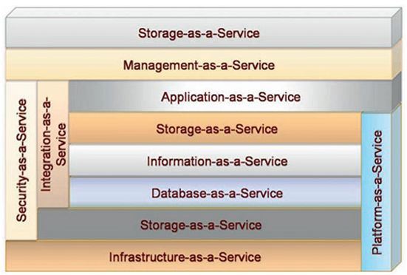
Послуги, що надаються хмарними системами
Для наочності, узагальнимо сервіси архітектури «хмара», в одну схему на якій наведено класифікацію сервісів, за типом послуг.:

